Slide 1
JSP
R3.01

Slide 2
Nous avons vu
Les servlets HTTP un moyen de répondre à des requêtes HTTP mais dans la pratique nous avons eu dans la servlet coexistent la logique, la vue et les données.
De plus l’utilisation du « writer » de reponse est lourde :
// 1. Définir le type de contenu ET l'encodage AVANT d'appeler getWriter() response.setContentType("text/html; charset=UTF-8");
// 2. Récupérer le writer
PrintWriter out = response.getWriter();
// 3. Écrire la réponse
out.println("<h1>Hello World</h1>");
// 1. Définir le type de contenu ET l'encodage AVANT d'appeler getWriter()

Slide 3
Jakarta Server Page
Un langage de script qui unie des balises et du code java (fragment)
<%@ page language="java" contentType="text/html; charset=UTF-8" pageEncoding="UTF-8" %>
<!DOCTYPE html>
<html lang="fr">
<head> <meta charset="UTF-8"> <title>Liste avec boucle JSP</title> </head>
<body>
<h1>Ma liste de 3 éléments</h1>
<ul>
<% for (int i = 1; i <= 3; i++) { %>
<li>Élément <%= i %></li>
<% } %>
</ul>
</body>
</html>
Site : https://www.jmdoudoux.fr/java/dej/chap-jsp.htm

Slide 4
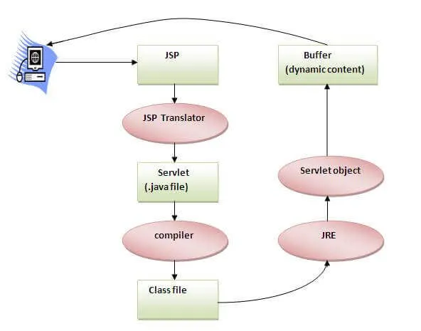
JSP cycle de vie
Une JSP sera transformée en servlet :
traduction (transpilation)
  A la première consultation de la page, le conteneur analyse le fichier .jsp et le transforme en servlet mon.jsp devient mon_jsp.java
compilation
  Le compilateur Java transforme le fichier .java en bytecode (.class).
chargement et l'instanciation
  Le conteneur charge la classe .class dans la mémoire Java (JVM) et instancie la servlet
initialisation
  La méthode jspInit() est appelée une seule fois par le conteneur après l'instanciation de l'objet.
traitement des requêtes : _jspService(request, response)
  méthode appelée à chaque requête
destruction
  à l'arrêt de l'application web ou lorsque que le conteneur décide de décharger la JSP, la méthode jspDestroy() est appelée.
Rem: il faudra debugger coté serveur

Slide 5
JSP principe
Les pages JSP reposent sur :
les données statiques comme le HTML,
les directives,
les scripts et variables,
les actions,
les balises personnalisées

Slide 6
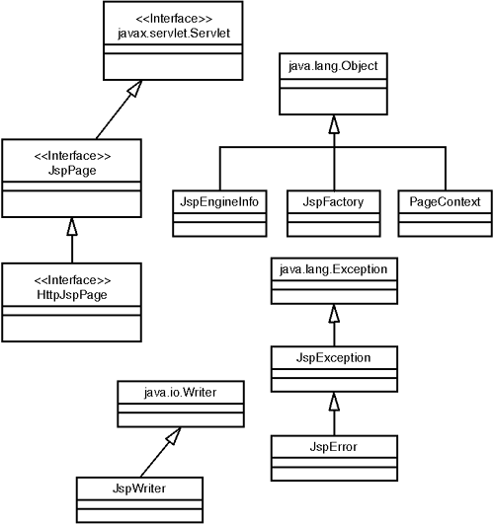
Les classes
Pure Java Server Pages
(James Goodwill)

Slide 7
Classe
La servlet générée :
Une servlet qui implémente l’interface HttpJspPage
  Une interface qui hérite de JspPage qui elle même hérite de Servlet
  Son point d’entrée est la méthode _jspService

Slide 8
Interface HttpJspPage
Méthode spécifique : Elle ajoute explicitement la déclaration de la méthode _jspService(HttpServletRequest request, HttpServletResponse response) dans le système de types Java
Rôle : Lorsqu'un fichier .jsp est compilé par le conteneur Web (comme Apache Tomcat), la classe générée implémente HttpJspPage pour traiter les requêtes et réponses HTTP via _jspService().
Cycle de vie : Elle hérite des méthodes jspInit() et jspDestroy() de l'interface JspPage

Slide 9
Script JSP
Commentaires (ne sont pas produits en sortie) <%-- expression java --%>
Directives : <%@ ... %>
Déclarations (attributs et méthodes) : <%! Déclarations de variables et de méthodes %>
Scriplets : <% bloc d’instructions %>
Expressions <%= expression java %>

Slide 10
Déclaration <%! %>
<%!
//variable d’instance
private String nomApplication;
private long heureDemarrage;
// Redéfinition de la méthode jspInit()
@Override public void jspInit() {
nomApplication = "Mon Application Web E-Commerce";
heureDemarrage = System.currentTimeMillis();
System.out.println("La JSP a été initialisée avec succès !"); }
// Méthode utilitaire public long ObtenirTempsActivite() {
return (System.currentTimeMillis() - heureDemarrage) / 1000; }
// Redéfinition optionnelle de jspDestroy() lorsque la JSP est déchargée
@Override public void jspDestroy() {
System.out.println("La JSP est en train d'être détruite. Libération des ressources."); } %>
Rem: exécuté une seule fois

Slide 11
Scriptlet <% %>
<% // Ce code s'exécute à chaque consultation
i++;
If (…) {
}
%>

Slide 12
Scriptlet <% %>
Un scriptlet peut être fragmenté => mélanger HTML et code
<% for (int i = 1; i <= 5; i++) { %>
<!-- Ce code HTML est répété par la boucle Java -->
<li>Ligne numéro <%= i %></li>
<% } // Fermeture de la boucle for %>

Slide 13
Expression <%= %>
Elle est utilisée pour évaluer une unique expression Java, la convertir automatiquement en chaîne de caractères (String), et l'insérer directement dans le flux HTML envoyé au navigateur du client.
<!-- 1. Afficher des données du système ou des calculs directs -->
<p>Date et heure du serveur : **<%= new java.util.Date() %>**</p> <p>Calcul mathématique (5 * 5) : **<%= 5 * 5 %>**</p>
<p>Chaîne en majuscules : **<%= "java ee".toUpperCase() %>**</p>
<!-- 2. Afficher des variables locales préalablement créées -->
<% String nomClient = "Jean Dupont";
double solde = 1500.75; %>
<p>Client : **<%= nomClient %>**</p>
<p>Solde de votre compte : **<%= solde %> €**</p>
<!-- 3. Récupérer et afficher un paramètre de l'URL (ex: ?recherche=jsp) --> <p>Votre recherche : **<%= request.getParameter("recherche") %>**</p>
…

Slide 14
Directive
Syntaxe: <%@ directive attribut="valeur" %>
Trois directives : page, include, Taglib :
page <%@ page import="..." %>
Gère les imports de packages Java, l'encodage, les pages d'erreur ou la gestion des sessions.
include <%@ include file="..." %>
Fusionne le contenu d'un autre fichier (HTML ou JSP) au moment de la compilation de la page.
taglib <%@ taglib prefix="..." %>
Déclare l'utilisation d'une bibliothèque de balises personnalisées (comme JSTL pour éviter le code Java).

Slide 15
Directive Page
<%@ page language="java" contentType="text/html; charset=UTF-8" pageEncoding="UTF-8" %>
<%@ page import="java.util.ArrayList, java.time.LocalDate" %>
<%@ page errorPage="erreur.jsp" %>

Slide 16
Directive Include
<%@ include file="header.jsp" %> <p> … </p> <%@ include file="components/footer.html" %>
Caractéristique | Directive <%@ include file="..." %> (Statique) | Action <jsp:include page="..." /> (Dynamique)
Moment de l'inclusion | À la compilation (Traduction de la JSP en Servlet) | À l'exécution (Chaque fois que la page est demandée)
Fonctionnement | Le code du fichier cible est "copié-collé" à l'intérieur de la JSP maîtresse avant de compiler le tout en un seul bloc. | La page principale s'exécute, appelle la page secondaire, récupère son flux HTML et l'insère.
Performance | Plus rapide car le traitement est fait une seule fois. | Légèrement plus lent car il y a deux requêtes internes au serveur.
Variables | Partage les variables Java locales entre les fichiers. | Ne partage pas les variables locales (nécessite de passer par request).

Slide 17
Directive taglib
La directive taglib s'écrit avec la syntaxe <%@ taglib uri="..." prefix="..." %>.
Elle permet d'importer des bibliothèques de balises personnalisées (Custom Tag Libraries) dans une page JSP.
<%-- 1. Déclaration de la bibliothèque JSTL Core avec le préfixe 'c' --%> <%@ taglib uri="http://sun.com" prefix="c" %>

Slide 18
Objet accessible nativement au sein d’une JSP
Nom de variable | Type java
request | javax.servlet.http.HttpServletRequest
response | javax.servlet.http.HttpServletResponse
session | javax.servlet.http.HttpSession
application | javax.servlet.ServletContext
out | javax.servlet.jsp.JspWriter
pageContext | javax.servlet.jsp.PageContext
config | javax.servlet.ServletConfig
page | java.lang.Object (HttpJspPage)
exception | java.lang.Trowable

Slide 19
Context en JSP
Niveau de Contexte | Portée / Durée de vie | Objet Java associé | Usage typique
page | Limité à la page JSP actuelle. | pageContext | Variables temporaires de calcul.
request | Valide pour une seule requête HTTP (survit aux redirections internes forward). | request | Transmettre des données d'une Servlet à une JSP.
session | Propre à un client HTTP | session | Partager de l’information entre les pages pour une même session.
application | Globale à l’application | application | Compteur global de visites, configuration de l'application.

Slide 20
Exemple 1 : Un tableau de produits
MVC :
Un DAO qui gère des Product
Une servlet qui gère les actions
Une JSP qui affiche

Slide 21
Exemple 1 : Un tableau de produits JSP
Les produits sont obtenus de la servlet
<% List<Product> products =
(List<Product>) request.getAttribute("products");%>
Les produits sont affichés
<% for (Product product : products) { %>
<tr>
<td><%= product.getId() %></td>
…
Des actions sont possibles (ajouter, supprimer une quantité)
form method="post"
action="${pageContext.request.contextPath}/products/products_controller">
<input type="hidden" name="id"
value="<%= product.getId() %>">
<input type="hidden" name="action" value="increment">
<button type="submit">+</button>
</form> </td>

Slide 22
Exemple 1 : Un tableau de produits Servlet
Consulte le DAO
ProductMemoryDao productDao = (ProductMemoryDao) dao;
Optional<Product> product = productDao.get(id);
Analyse le traitement
if ("increment".equals(action)) {
…
Forward ou redirige
request.getRequestDispatcher("/JSP/Products/products_view.jsp")
.forward(request, response);

Slide 23
Exemple 2
Un formulaire de login
  url demo/JSP/sessions/ session-login.jsp
  Champs : login, password
Une servlet qui gère l’authentification, la création du cookie, la création de la session
  url : /demo/jsp/session-authenticate
Une page JSP accessible uniquement si la session existe et affiche le login présent dans la session
url demo/JSP/sessions/ session-login.jsp

Slide 24
Exemple 2 : formulaire de login
<%@ page contentType="text/html;charset=UTF-8" language="java" %>
<%@ page import="jakarta.servlet.http.Cookie" %>
<%@ page import="java.util.Arrays" %>
<%
Cookie[] cookies = request.getCookies();
%>
value="<%= loginCookie != null ? loginCookie : "" %>"

Slide 25
Exemple 2 : la servlet
//recupère les paramètres
String login = request.getParameter("login");
String password = request.getParameter("password");
//redriection
response.sendRedirect(referer);
//Crée le cookie response.addCookie(cookie);
Cookie cookie = new Cookie("login", login);
//l’ajoute à la réponse
response.addCookie(cookie);
//Créer la session
HttpSession session = request.getSession();
session.setAttribute("login", login);

Slide 26
Exemple 2 : la page accessible si session
//recupération du login de la session
HttpSession sessionUser =
request.getSession(false);
sessionUser.getAttribute("login")
//redirection si echec
response.sendRedirect("session-login.jsp");
//recupération du login
String login = (String) sessionUser.getAttribute("login");

Slide 27
Les actions
Les actions JSP sont des balises XML prédéfinies qui permettent de contrôler le comportement du moteur JSP ou d'interagir avec des composants Java (comme les JavaBeans) sans écrire de code Java.
Syntaxe : Eléments XML "actifs" au sein d'une page JSP
<prefixe:action attr="…"> … </prefixe:action>
Effet : Exécuter du code à chaque passage
Deux sortes d'actions :
Actions standards (prefixe jsp) exemple <jsp:action>
Actions définies par l'utilisateur : JSP tags (autres prefixes)
Les actions sont regroupées par librairies
Source : https://www.irisa.fr/LIS/Members/bekkers/javaj2ee/view.html

Slide 28
Actions Standard
Modularité
  <jsp:include> inclure un fichier en place
  <jsp:forward> transférer le contrôle à une autre page
Utiliser les beans
  <jsp:useBean> trouver (instancier) un bean
  <jsp:getProperty> valeur d’un attribut de bean
  <jsp:setProperty> initialise un attribut de bean
Appel d’une applet
  <jsp:plugin> génére du code <OBJET> ou <EMBED>

Slide 29
Servir une requète à l'aide de plusieurs pages jsp
A quoi cela sert
  Récupérer les erreurs
  Simplifier le contrôle
  ou simplement séparer contrôle et traitements
  Modulariser les programmes
Quels outils sont nécessaires
  Des outils pour passer le contrôle d'une page à une autre
  Des outils pour passer de l'information d'une page à l'autre

Slide 30
<jsp:forward>
Action <jsp:forward>
  <jsp:forward page="page1.jsp"/>
Attribut page
  Reférence relative à la racine de l'application
  page="/rep/page1.jsp"
  Reférence relative à la page d'appel
  page="rep/page1.jsp"
Effet : arrête l'exécution de la page courante, lance l'exécution d'une autre page

Slide 31
<jsp:forward> suite
Effets (suite)
  L'URI d'appel reste inchangée (en cas de rechargement dans le navigateur, c'est la page d'appel qui est rechargée …)
  Les variables request, result … restent accessibles
  Le buffer de sortie est réinitialisé (si le transfert avait déjà commencé, une erreur est générée)
Passer de l'information entre pages : <jsp:forward page="myPage.jsp">
<jsp:param name="nom" value="val"/>
</jsp:forward>

Slide 32
Récupération d'erreurs
<% try {
…
} catch(Exception e) {
%>
<jsp:forward page="erreur.jsp">
<jsp:param name="titre" value="Erreur pendant la lecture de la base"/>
<jsp:param name="message"
value="<%= e.getMessage()%>"/>
</jsp:forward>
<%}%>

Slide 33
<jsp:include>
Inclure en ligne la réponse d'une autre page jsp, servlet ou page statique
  L'URI reste celle de la page d'appel
  Les informations sur la requète restent inchangées
  Le buffer de sortie est vidé sur la sortie avant de commencer
  Des paramètres peuvent être passés
<jsp:include page="nav.jsp">
<jsp:param name="nom" value="val"/>
</jsp:include>

Slide 34
<jsp:plugin>
Génération d'un élément <embed> ou <object> (en fonction du navigateur utilisé)
<jsp:plugin type="applet"
code="Clok.class" jreversion="1.2"
width="160 value="150">
<jsp:params>
<jsp:param name="nom" value="val"/>
</jsp:param>
</jsp:plugin>

Slide 35
Actions standards pour utiliser les java beans

Slide 36
Les Beans - conventions
bean = classe qui respecte des conventions
    public class MonBean {
    // Attributs privés
    private type XXX;
    // constructeur
    public MonBean() {…}
    …
    // Lecture/écriture d'un attribut
    type getXXX() { … }
    setXXX(type val) { … }
    }
Attribut caché
Constructeur
(sans paramètre)
Visibilité
gérée par des
méthodes d'accès

Slide 37
Actions jsp standards – les "beans"
Trois actions standards pour les beans
  <jsp:useBean id="XXX" class="…"/>
  <jsp:getProperty name="XXX" property="…"/>
  <jsp:setProperty name="XXX" property="…"
  value="…"/>
Trois éléments vides (en général) :
  usage des paramètres pour passer l'information
  Attention XXX doit être un identificateur java valide
Trois traitements correspondants
  Déclaration/création d'une instance d'objet
    (constructeur sans paramètre)
  Lecture d'un attribut de classe
  Écriture d'un attribut de classe

Slide 38
Création d’un bean
Création d’un bean dans une page jsp
  <jsp:useBean id="horloge"
  class="myPackage.DateFormatee"/>
Code Généré : deux fonctions
  Création d'une instance d'objet
  myPackage.DateFormatee horloge = null;
  horloge = new myPackage.DateFormatee();
  Réutilisation du bean : le bean est sauvé par défaut dans le contexte de la requête

Slide 39
Contexte d'un bean
Quatre contextes d'exécution imbriqués (rappel)
  Page<requète<session<application
Action <jsp:useBean>
  <jsp:useBean id="ident" scope="request"
  class="lib.Classe"/>
Si l'objet bean existe déjà dans la portée on utilise celui-ci et on ne crée pas de nouvel objet
Attribut scope

Slide 40
Création d’un bean attribut @scope
Création par défaut au sein de la requête
  <jsp:useBean id="horloge"
  class="myPackage.DateFormatee"/>
Création dans le contexte de la session
  <jsp:useBean id="horloge"
  class="myPackage.DateFormatee"
  scope="session"/>

Slide 41
Portée (attribut scope)
scope="page"
  objet est visible dans la page (valeur par défaut)
scope="request"
  objet est visible au fils des jsp:forward
scope="session"
  objet est visible pour la session
scope="application"
  objet est visible pour toute l'application

Slide 42
Attribut @class ou @type
Au moins un attribut class ou type doit être présent
  class="nom" : Un nom complet de classe
  type="nom" : Un nom complet de super classe de l'objet ou d'interface implémentée

Slide 43
Elément <jsp:useBean> avec contenu
<jsp:useBean id="myBean" class="myClass">
<jsp:setProperty name="myBean"
property="prop" value="val"/>
</jsp:useBean>
Le corps de l'élément est exécuté une seule fois lors de la création de l'instance de l'objet bean

Slide 44
<jsp:useBean> avec contenu
<%@ page language="java" %>
<html><body>
<h1>Utilisation du Bean
<code>String</code></h1>
<jsp:useBean id="monTexte" class="String">
<p>On crée une chaîne nommée monTexte</p>
<%monTexte = "blabla";%>
</jsp:useBean>
<p>monTexte = <%= monTexte%></p>
</body></html>

Slide 45
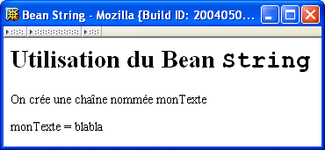
<jsp:useBean> avec contenu - bis
<%@ page language="java" %>
<html><body>
<h1>Utilisation du Bean <code>String</code></h1>
<jsp:useBean id="monTexte" class="String">
<p>On crée une chaîne nommée monTexte</p>
<%monTexte = "blabla";%>
</jsp:useBean>
<p>monTexte = <%= monTexte%></p>
</body></html>

Slide 46
Exemple de Bean -"date courante formatée"
Attention
« default package » interdit
package myPackage;
public class DateFormatee {
static SimpleDateFormat sdf =
new SimpleDateFormat(
"EEEEEEEEE dd MMMMMMMMMMMM yyyy");
private Date dateCreation;
public DateFormatee () {
dateCreation = new Date();
}
static public String getDate() {
return sdf.format(new Date());
}
public String getDateCreation() {
return sdf.format(dateCreation);
}
}
Attention les attributs static
ne sont pas des propriétés du bean
Une seule propriété

Slide 47
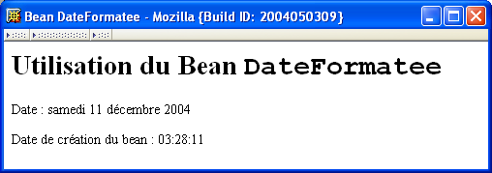
Utilisation du bean
Attention les attributs static
ne sont des propriétés du bean
<%@ page language="java" %>
<html><body>
<h1>Utilisation du Bean DateFormatee</h1>
<p>Date :
<%= myPackage.DateFormatee.getDate()%>
</p>
<jsp:useBean id="horloge"
class="myPackage.DateFormatee"/>
<p>Heure de création :
<jsp:getProperty name="horloge"
property="dateCreation"/>
</p>
</body></html>

Slide 48
Code généré pour l’accès à une propriété d’un bean
Code JSP
<jsp:getProperty name="horloge"
property="dateCreation"/>
Code Java
(
(myPackage.DateFormatee)
_jspx_page_context.findAttribute(
"horloge")
).getDateCreation()

Slide 49
Elément <jsp:setProperty>
Trois formes d'appel
  Valeur directe
  <jsp:setProperty name="XXX" property="…" value="chaîne"/>
  Valeur résultant du calcul
  <jsp:setProperty name="XXX" property="…" value="<%= expression %>"/>
  Valeur provenant d'un paramètre saisi dans un formulaire
  <jsp:setProperty name="XXX" property="prop" Param="param"/>
    (prop:=param)

Slide 50
Elément <jsp:setProperty>
<jsp:setProperty name="XXX" property="…" value="…"/>
Le type d'une propriété est quelconque
Si la valeur est une chaîne une conversion implicite est opérée

Slide 51
Conversions implicites de chaîne vers un type primitif de Java
Type de propriété | Méthode de convertion
Boolean ou boolean | Boolean.valueOf(String)
Byte ou byte | Byte.valueOf(String)
Character ou char | String.charAt(int)
Double ou double | Double.valueOf(String)
Integer ou int | Integer.valueOf(String)
Float ou float | Float.ValueOf(String)
Long ou long | Long.valueOf(String)

Slide 52
Initialisation d’un "bean"
Condition : chaque paramêtre récupéré dans le formulaire possède un attribut de même nom dans la classe bean
<jsp:useBean id="monObjet"
class="lib.MaClasse">
<jsp:setProperty name="monObjet"
property="*"
/>
</jsp:useBean>
Utilisation de *

Slide 53
Usage des Java beans et des formulaires exemple

Slide 54
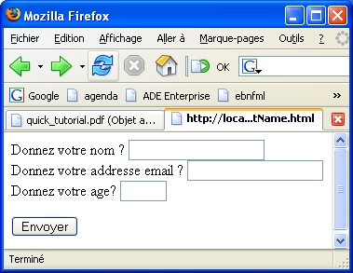
Formulaire de saisie getName.html
<HTML>
<BODY>
<FORM METHOD=POST ACTION="saveName.jsp">
Donnez votre nom ? <INPUT TYPE=TEXT
NAME="username" SIZE=20><BR>
Donnez votre addresse email ? <INPUT TYPE=TEXT
NAME="email" SIZE=20><BR>
Donnez votre age? <INPUT TYPE=TEXT
NAME="age" SIZE=4>
<P><INPUT TYPE=SUBMIT>
</FORM>
</BODY>
</HTML>

Slide 55
Java beans (cf nom des attributs)
public class UserData {
String username;
String email;
int age;
public void setUsername(String value) {
username = value;
}
public void setEmail(String value) {
email = value;
}
public void setAge(int value) {
age = value;
}
public String getUsername() {
return username;
}
public String getEmail() {
return email;
}
public int getAge() {
return age;
}
}
Les getters et setters doivent être public, le nom des attribut est le même que dans le formulaire, la classe ne doit pas être dans le paquetage par défaut

Slide 56
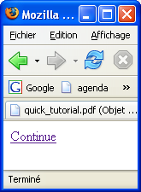
Récolter les valeurs, page JSP saveName.jsp
<jsp:useBean id="user" class="test.UserData" scope="session"/>
<jsp:setProperty name="user" property="*"/>
<HTML>
<BODY>
<A HREF="nextPage.jsp">Continue</A>
</BODY>
</HTML>

Slide 57
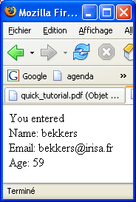
Afficher les valeurs nextPage.jsp
<jsp:useBean id="user" class="test.UserData" scope="session"/>
<HTML>
<BODY>
You entered<BR>
Name: <%= user.getUsername() %><BR>
Email: <%= user.getEmail() %><BR>
Age: <%= user.getAge() %><BR>
</BODY>
</HTML>

Slide 58
5 librairies standard d’actions
Classées en 5 familles
  Core (préfixe c)
  XML (préfixe x)
  Internationalisation i18n (préfixe fmt)
  Base de données (préfixe sql)
  Fonction diverses (préfixe fn)
    sur les chaînes …

Slide 59
Librairies standards
Définie par qui ?
  Sun
Disponibles où ?
  Sur le site d’apache on en trouve une implémentation

Slide 60
URIs pour les librairies
Core: http://java.sun.com/jsp/jstl/core
XML: http://java.sun.com/jsp/jstl/xml
Internationalisation: http://java.sun.com/jsp/jstl/fmt
SQL: http://java.sun.com/jsp/jstl/sql
Fonctions: http://java.sun.com/jsp/jstl/functions
Exemple de déclaration
  <%@ taglib
  uri="http://java.sun.com/jstl/core"
  prefix="c" %>

Slide 61
Attention
Les librairies de tag standard ne viennent pas par défaut :
  il faut les charger sur le site d’Apache !

Slide 62
Éléments actifs « core »
Gestion de variables | remove, set
Gestion du contrôle | choose (when, otherwise), forEach , forTokens, if
Gestion des urls | import (param), redirect (param), url (param)
Divers | catch, out

Slide 63
Exemple gestion des variables
Initialiser
<c:set var="bookId"
value="${param.Remove}"/>
Effacer
<c:remove var="cart"
scope="session"/>
Référencer
${bookId}

Slide 64
Affichage d’une liste
<ul>
<% List bookList = (List) request.getAttribute ("books-list");
if (bookList!=null) {
Iterator iterator = bookList.iterator();
int i = 0;
while ( iterator.hasNext() ) {
Book b = (Book) iterator.next();
out.print ("<li class='"+(i%2==0?"pair":"impair")+"'>");
out.print (b.getName()+" ("+b.getPrice()+" &euro;)");
if ( b.getPrice() < 30.0 )
out.print (" <img src='hot.png'
alt='Moins de 30 &euro;'/>");
out.println ("</li>");
i++;
}
}
%>
</ul>

Slide 65
Utiliser la librairie core
<ul>
<c:forEach items="${requestScope['books-list']}" var="book" varStatus="status">
<li class="${status.index%2==0?'pair':'impair'}">
${book.name} (${book.price} &euro;)
<c:if test="${book.price < 30.0}">
<img src='hot.png'
alt='Moins de 30 &euro;'/>
</c:if>
</li>
</c:forEach>
</ul>

Slide 66
Utiliser la librairie core (bis)
<%
String [] liste = Personne.listIds();
pageContext.setAttribute ("liste", liste);
%>
<select name="personneId" size="<%= liste.length %>">
<optgroup label="">
<c:forEach items="${liste}" var="item" >
<option value="${item}">
<%= Personne.get((String)pageContext.getAttribute("item")).getNom() %>
</option>
</c:forEach>
</optgroup>
</select>

Slide 67
Conditionnelle à choix multiple
<c:choose>
<c:when test="${customer.category=='trial'}" >
...
</c:when>
<c:when test="${customer.category=='member'}" >
...
</c:when>
<c:when test="${customer.category=='preferred'}" >
...
</c:when>
<c:otherwise>
...
</c:otherwise>
</c:choose>

Slide 68
Éléments actifs « xml »
Noyau | out, parse, set
Gestion du contrôle | choose (when, otherwise), forEach , if
Transformation | transform (param),
Evaluations xpath
<x:forEach var="book"
select="$applicationScope:booklist/books/*">
…
</x:forEach>

Slide 69
URL et documents xml
Importer un document
<c:import url="/books.xml" var="xml" />
Compiler le document
<x:parse doc="${xml}" var="booklist" scope="application" />

Slide 70
i18n
Définir de la locale | setLocale requestEncoding
Gestion des messages | Bundle, message param, setBundle
Nombres et dates | formatNumber, formatDate parseDate, parseNumber setTimeZone, timeZone
<h3><fmt:message key="Choose"/></h3>

Slide 71
Exemple1
<%@ taglib uri="http://java.sun.com/jstl/fmt" prefix="fmt" %>
<%@ page isELIgnored="false" %>
<html><fmt:setBundle basename="message"/>
<head><title><fmt:message key="Welcome" />
</title></head><body>
<h2><fmt:message key="Hello" /> <fmt:message key="and" /> <fmt:message key="Welcome" /></h2>
Locale: ${pageContext.request.locale.language}_${pageContext.request.locale.country}
<br /><br />
<fmt:formatNumber value="1000000" type="currency" />
</body></html>

Slide 72
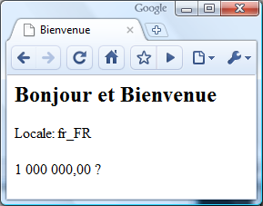
Résultat

Slide 73
Properties file
message._fr.properties placé à la racine des sources
Welcome=Bienvenue
Hello=Bonjour
and=et

Slide 74
Exemple i18n
<jsp:useBean id="now" class="java.util.Date" />
<jsp:setProperty name="now" property="time" value="${now.time + 432000000}" />
<fmt:message key="ShipDate"/>
<fmt:formatDate value="${now}" type="date" dateStyle="full"/>.

Slide 75
EL : Expression Language
Manipuler des donnée plus simplement qu’en Java

Slide 76
Utilisation dans les attributs de la librairie standard JSTL
<c:out value="${expression}" />

Slide 77
Où utiliser les EL
Dans les attributs des tags JSP.
Dans du texte simple de la page JSP.
  Exemple
  ${monBean}
  <prefix:actionTag id="newBean" param="${monBean}">
  ${newBean}
  </prefix:actionTag>

Slide 78
Spécification
Valable pour
  J2EE 1.4 (Servlet 2.4 / JSP 2.0)
  J2EE 1.3. (JSTL 1.0 -Java Standard Tag Library- avec un serveur d'application J2EE 1.3)
La syntaxe est
${ <expression> }
Exemples
${personne.age + 4}
${tab[index]% 4}

Slide 79
Quelques exemples
${ pageContext.response.contentType }
  affiche le content type de la réponse.
${ pageScope["name"] }
  affiche l'attribut "name" du scope page.
${ param["page"] }
  affiche la valeur du paramètre "page".
${ header["user-agent"] }
  affiche l'header "user-agent" envoyé par le navigateur.

Slide 80
Les objets implicites
pageContext : Accès à l'objet PageContext de la page JSP.
pageScope : Map permettant d'accéder aux différents attributs du scope 'page'.
requestScope : Map permettant d'accéder aux différents attributs du scope 'request'.
sessionScope : Map permettant d'accéder aux différents attributs du scope 'session'.
applicationScope : Map permettant d'accéder aux différents attributs du scope 'application'.
param : Map permettant d'accéder aux paramètres de la requête HTTP sous forme de String.
paramValues : Map permettant d'accéder aux paramètres de la requête HTTP sous forme de tableau de String.
header : Map permettant d'accéder aux valeurs du Header HTTP sous forme de String.
headerValues : Map permettant d'accéder aux valeurs du Header HTTP sous forme de tableau de String.
cookie : Map permettant d'accéder aux différents Cookies.
initParam : Map permettant d'accéder aux init-params du web.xml.

Slide 81
Recherche automatique d’un attribut
${name}
  Rechercher l’attribut "name" successivement dans les différentes portées (dans l'ordre : page, request, session, application).

Slide 82
Opérateurs
Arithmétiques +, - , *, / (ou div) , % (ou mod)
Relationnels == (ou eq) , != (ou ne), < (ou lt), > (ou gt) , <= (ou le), >= (ou ge)
Logiques && (ou and) , || (ou or), ! (ou not[..])

Slide 83
Autres opérateurs
Empty[*]
  true si l'opérande est null, une chaîne vide, un tableau vide, une Map vide ou une List vide. false sinon.
(c?v1:v2)
  conditionnelle

Slide 84
Ecritures équivalentes
${ bean.name }
${ bean["name"] }
${ bean['name'] }
La valeur entre 'crochet' est une chaîne mais aussi n'importe quel objet.
La méthode toString() est utilisé pour forcer le résultat à être une chaîne.
${ bean[ config.propertyName ] }

Slide 85
Exemple d’écritures équivalentes
${ person.address.city }
${ person.['address'].['city'] }
${ person.["address"].["city"] }
${ person.address.['city'] }
${ person.["address"].city }

Slide 86
Listes, tableaux et map
Listes et tableaux
  ${ list[0] }
  ${ list[1] }
  ${ list["2"] }
  ${ list["3"] }
  ${ list[ config.value ] }
Map
  ${ map["clef1"] }
  ${ map['clef2'] }
  ${ map[ config.key ] }

Slide 87
Prise en compte des expressions
Dans une directive page ou dans un tag .
  Utiliser l'attribut isELIgnored
  <%@ page isELIgnored="false" %>
  Attention elles sont ignorées par défaut …
Utiliser anti-slash pour signifier que ceci n’est pas une expression:
    \${ ceci n’est pas une EL }

Slide 88
Un exemple de librairie de tags dédiée
« Modèlisation de pages WEB»

Slide 89
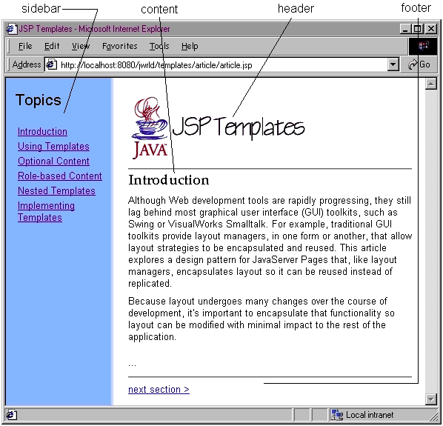
Un exemple de modèle de page

Slide 90
Solution 1
Utiliser la modulatité
Action jsp:include

Slide 91
Un modèle de page en JSP
<html><head><title>JSP Templates</title></head>
<body background='graphics/background.jpg'>
<table>
<tr valign='top'>
<td><%@include file='sidebar.html'%></td>
<td><table>
<tr><td><%@include file='header.html'%></td></tr>
<tr><td><%@include file='intro.html'%></td></tr>
<tr><td><%@include file='footer.html'%></td></tr>
</table></td>
</tr>
</table>
</body>
</html>

Slide 92
Structure du site WEB
Header
Partage du header
Main
Content
N reproductions
de la structure
Footer
Partage du footer

Slide 93
Problèmes avec cette implémentation
Le modèle de page est codé en dur dans la page elle même
  Si plusieurs pages d'un site WEB ont le même modèle, celui-ci est dupliqué dans chaque page
  Si on désire modifier la présentation il faut intervenir dans toutes les pages
Nécessité d'un mécanisme pour inclure séparément le modèle de page et le contenu de la page

Slide 94
Solution 2
Utiliser un modèle de page unique
La libairie de tag Template

Slide 95
Un modèle de page générique
<%@ taglib uri='template.tld' prefix='template' %>
<html>
<head><title><template:get name='title'/>
</title></head>
<body background='graphics/background.jpg'>
<table>
<tr valign='top'>
<td><template:get name='sidebar'/></td>
<td><table>
<tr><td><template:get name='header'/></td></tr>
<tr><td><template:get name='content'/></td></tr>
<tr><td><template:get name='footer'/></td></tr>
</table></td>
</tr>
</table>
</body>
</html>
Déclaration de procédure
(5 paramètres)

Slide 96
Structurer un site WEB
Passage de paramètres
Header
template
Main
Content
Une seule description
de la structure
Footer

Slide 97
Page utilisant un modèle
<%@ taglib uri='/WEB-INF/tlds/template.tld' prefix='template' %>
<template:insert template='/articleTemplate.jsp'>
<template:put name='title' content='Templates'
direct='true'/>
<template:put name='header' content='/header.html' />
<template:put name='sidebar' content='/sidebar.jsp' />
<template:put name='content'
content='/introduction.html'/>
<template:put name='footer' content='/footer.html' />
</template:insert>
Appel de procédure
articleTemplate.jsp(
Templates, /header.html,
/sidebar.jsp, /content.html,
/footer.html
)

Slide 98
Fonctionnement
Appel de procédure
<template:insert template='/articleTemplate.jsp'>
Passage de paramètre effectif
<template:put name='footer' content='/footer.html'/>
template
sideBar
page1T
page1
header
page2T
page2
footer

Slide 99
Attribut direct
<template:put name='title' content='Templates' direct='true'/>
Le valeur de l'attribut content est directement inséré

Slide 100
Contenu optionnel
Tout contenu d'un modèle est optionnel
  Un même modèle peut donc servir pour plusieurs format …

Slide 101
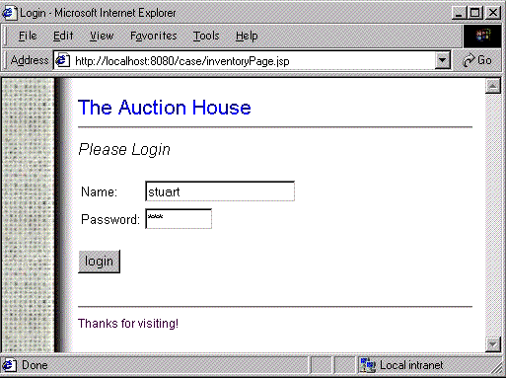
Modèle à trois zones

Slide 102
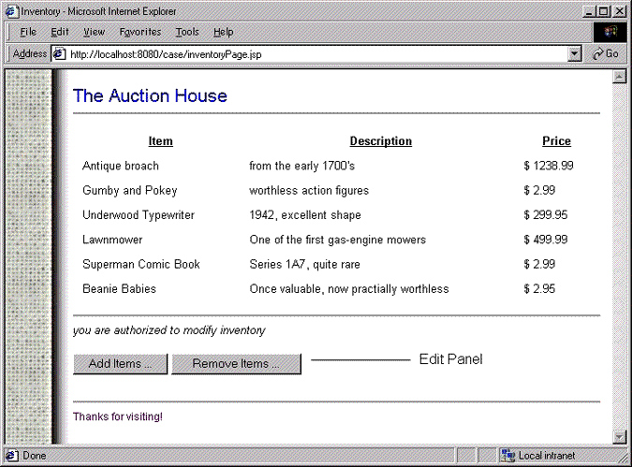
Modèle à quatre zones

Slide 103
Conclusion sur les templates JSP
Avantages
  Paramétrage de la présentation d'un site web par l'utilisation de modèles de page
Idées tirées de
  Java Tip 98: Reflect on the Visitor design pattern
  Implement visitors in Java, using reflection, By David Geary
  http://www.javaworld.com
Où trouver la librairie
  http://www.javaworld.com/javaworld/jw-09-2000/jspweb/jw-0915-jspweb.zip

Slide 104
Conclusion servlet/jsp ouverture sur le monde java
Communiquer avec
  des classes
  des applets
Librairies
  jdbc
  xml (dom, sax, transformation sxl, base de données native xml xindice)
  soap, xmlrpc ...

Slide 105
Conception d’applications WEB
Complexité
Pages HTML
Servlets
pages JSP
de base
pages JSP
avec
composants
modulaires
pages JSP
composants
modulaires
EJB
Robustesse
Pages HTML
Pages HTML
Servlets
Pages JSP
Pages HTML
Servlets
Pages JSP
Java Beans
Tags JSP
Pages HTML
Servlets
Pages JSP
Java Beans
Tags JSP
Templates
EJB

Slide 106
Références
Rappel : Tutorial de sun (1500 pages)
  (pdf) http://java.sun.com/j2ee/1.4/docs/tutorial-update2/doc/J2EETutorial.pdf
Un tutorial en Français sur les tags
  http://adiguba.developpez.com/tutoriels/j2ee/jsp/taglib/
Un tutorial sur le développement J2EE avec Eclipse et Tomcat
  ftp://ftp2.developpez.biz/developpo/users/tahe/fichiers/progwebjavaavececlipseettomcat.pdf

